Slide 1
Адаптивная физическая культура для детей с ограниченными возможностями здоровья
на базе коррекционно-развивающего центра «Радуга-ощущений» г. Архангельска

Slide 2
Краткая справка о коррекционно-развивающем центре «Радуга ощущений»
Центр создан в 2018 году.
Ориентирован на работу с детьми с ограниченными возможностями здоровья от 1,5 до 10 лет.
На сегодняшний день в центре обслуживается 200 детей с ОВЗ.
Выстроена работа по 13 коррекционным направлениям, 5 из которых (сенсорная интеграция, нейрокоррекция, эрготерапия, интерактивное оборудование и монтессори среда) являются инновационными как для города так и для региона.
Центр ориентирован на внедрение на своей базе эффективных и инновационных коррекционных методик. Это делается с целью повышения уровня коррекционного вмешательства в нашей области.
Центр входит в реестр поставщиков социальных услуг Архангельской области, благодаря чему услуги в центре для детей с ОВЗ предоставляются на бесплатной основе.
Также мы входим в региональный реестр социальных предпринимателей.

Slide 3
Женщины за здоровое общество
Сооснователь центра.
Социальный предприниматель, поставщик социальных услуг Архангельской области.
Соучредитель автономной некоммерческой организации «Центр сенсорного развития «Радуга ощущений»
Практикующий специалист по направлениям клинической психологии, сенсорной интеграции и эрготерапии.

Slide 4
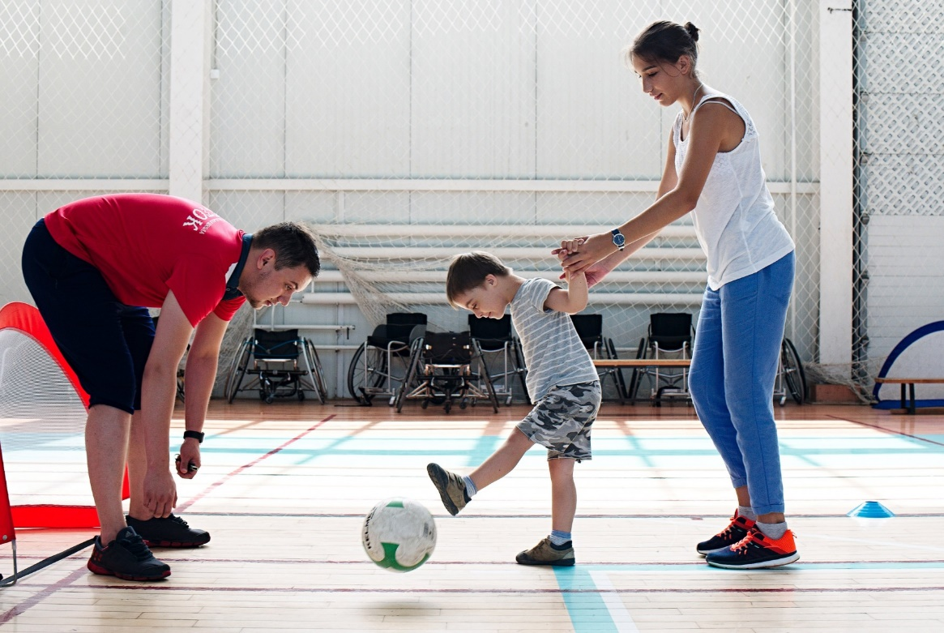
Адаптивная физкультура как одно из направлений коррекционной работы центра
Адаптивная физическая культура – это не просто комплекс физических упражнений, это целая система мероприятий направленная на коррекцию физических и психофизических нарушений у детей. АФК обеспечивает общеукрепляющий, профилактический и реабилитационный эффект. Также является одним из средств социальной активности детей – инвалидов.

Slide 5
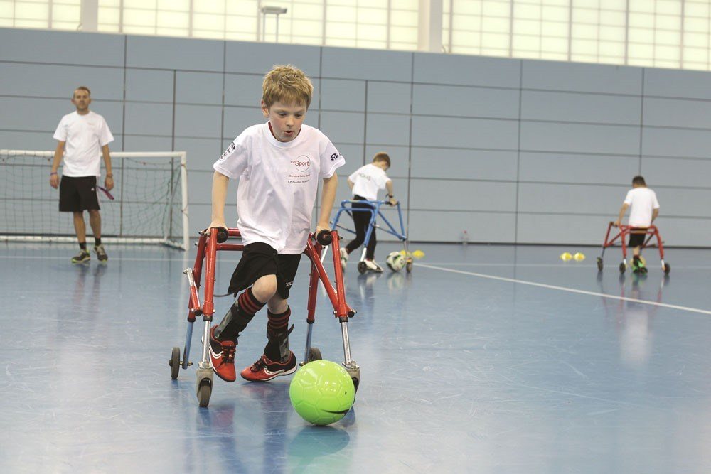
Адаптивная физкультура как одно из направлений коррекционной работы центра
Основной целью АФК как вида физической культуры — является максимальное укрепление здоровья и физического развития двигательных и психофизических способностей с учётом индивидуальных особенностей и диагноза детей, а также развитие жизнеспособности ребёнка, имеющего устойчивые отклонения в состоянии здоровья.

Slide 6
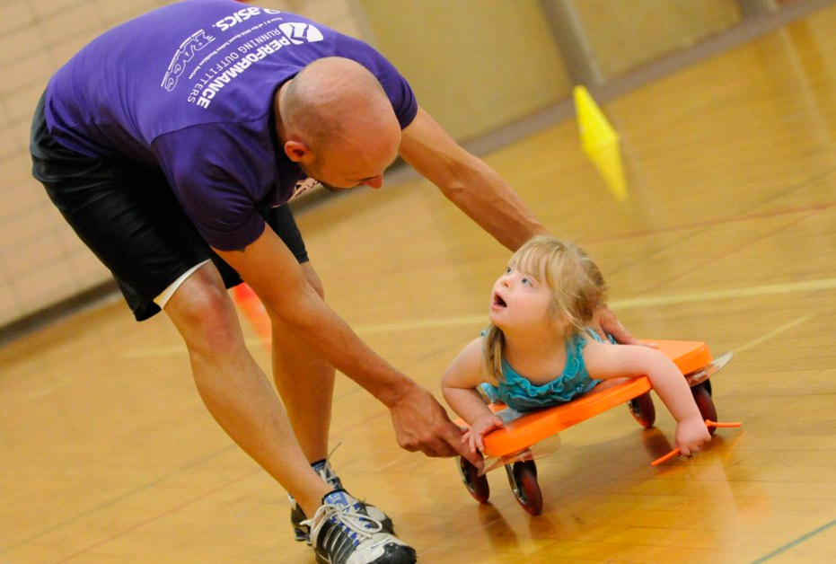
Адаптивная физкультура как одно из направлений коррекционной работы центра
Современные подходы к процессам социальной реабилитации и адаптации свидетельствуют о том, что адаптивная физическая культура и спорт являются эффективными технологиями физического и социального развития, максимальной самореализации и социализации детей – инвалидов и детей с ОВЗ.

Slide 7
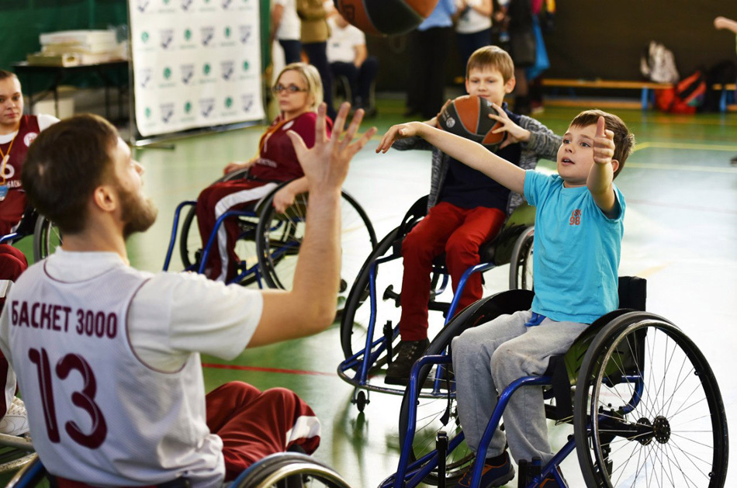
Адаптивная физкультура как одно из направлений коррекционной работы центра
Занятия детей-инвалидов АФК во многих случаях можно рассматривать не только как средство реабилитации, но и как постоянную форму жизненной активности – социальной занятости и достижений. Систематические занятия благоприятно воздействует на психику, мобилизуют волю, дают детям-инвалидам чувство социальной защищенности и полезности.

Slide 8
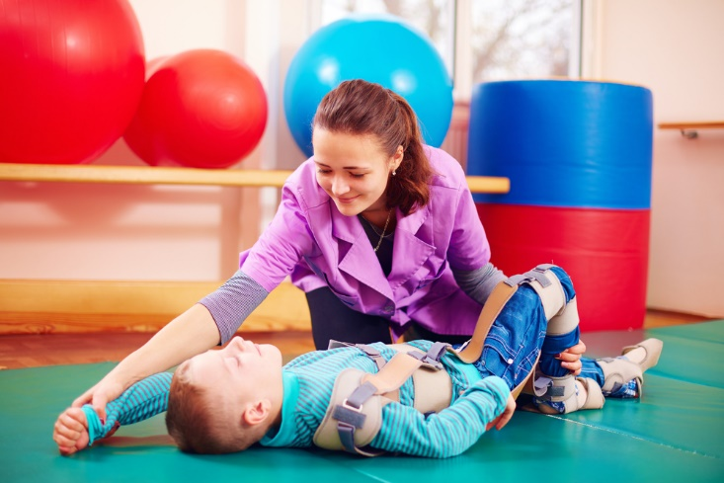
Адаптивная физкультура как одно из направлений коррекционной работы центра
Для решения поставленных задач с детьми – инвалидами ежедневно проводятся следующие мероприятия:
упражнения на расслабление мускулатуры и плечевого пояса;
упражнения на согласованность работы рук и ног;
упражнения для всех групп мышц;
дыхательные упражнения и релаксация;
упражнения на координацию: равновесие и меткость;
упражнения на укрепление мышц свода стопы;
комплекс упражнений для формирования и закрепления правильной осанки;
профилактика плоскостопия.

Slide 9
Обоснование социальной значимости проекта
Согласно статистическим данным администрации Архангельской области на май 2021 года только в г. Архангельске насчитывалось 3351 ребенок с ОВЗ. По данным медицинской статистики, заболевания ОДА у детей возрастают на 1,4% в год. Государство оказывает им материальную поддержку, предоставляя возможность регулярно получать медицинскую и социально-психологическую реабилитацию, но медицинские методы реабилитации не оказывают достаточного влияния на психологические проблемы и социализацию ребенка с ОВЗ, а социально-психологическая реабилитация зачастую сводится к индивидуальной работе со специалистами. Кроме того, недооценивается потребность детей с ОВЗ в адаптивной физической активности, но именно это направление является эффективным средством одновременно физической, психической и социальной адаптации для всех категорий инвалидов и, зачастую, остаются недоступным для детей-инвалидов по причине отсутствия соответствующих инфраструктуры и компетенций у специалистов.

Slide 10
Обоснование социальной значимости проекта
Если говорить о г. Архангельске, у нас ведется работа по формированию системы комплексной реабилитации детей с ОВЗ, но адаптивный спорт у нас не развит. По результатам опроса 157 родителей детей с ОВЗ только 13% детей посещают какие-то спортивные секции, при этом желающими выступает 100% выборки. Одной из основных причин такого положения — нехватка спортивной инфраструктуры и опытных тренеров, ориентированных на потребности особенного ребенка. Мы провели личный анализ спортивных организаций города Архангельска и только 9% из них готовы рассмотреть включение ребенка-инвалида в спортивную секцию (бассейны, батутные центры).

Slide 11
Суть проекта
Проект направлен на внедрение и развитие адаптивной физической – эффективного метода реабилитации и социализации детей с ДЦП, аутизмом, синдромом Дауна, нарушениями зрения и другими ограниченными возможностями здоровья.
Занятия адаптивной физической культуры позволяют на порядок ускорить процесс лечения, реабилитации и социализации детей с ОВЗ. Мозг и тело человека, поставленные в нестандартные условия, вынужденные одновременно выполнять большое количество новых заданий на непривычной скорости, с поразительной быстротой перестраиваются.
Круглогодичные регулярные занятия адаптивной физической культурой позволяют в достаточно короткие сроки достичь существенного физического и социально-психологического эффекта: почувствовать радость движения, получить яркие эмоции от успеха, ускорить физическую реабилитацию и социальную адаптацию в обществе, сплотить семьи и значительно улучшить качество жизни детей с ОВЗ и их семей.

Slide 12
Благодарим за внимание!

